Slide 1
21天微服务实战营
华为云DevCloud & ServiceStage服务联合出品

Slide 2
DAY18 微服务应用实战之快速上线
本节介绍的内容主要包括：
一键式部署
模板生成微服务
多代码仓库支持
多语言、多运行环境支持
编译构建
多部署引擎支持
中间件集成

Slide 3
一键式部署
ServiceStage作为华为云的应用管理平台，为微服务上线提供了端到端的流程
代码/软件
编译构建
归档
中间件集成
部署上线

Slide 4
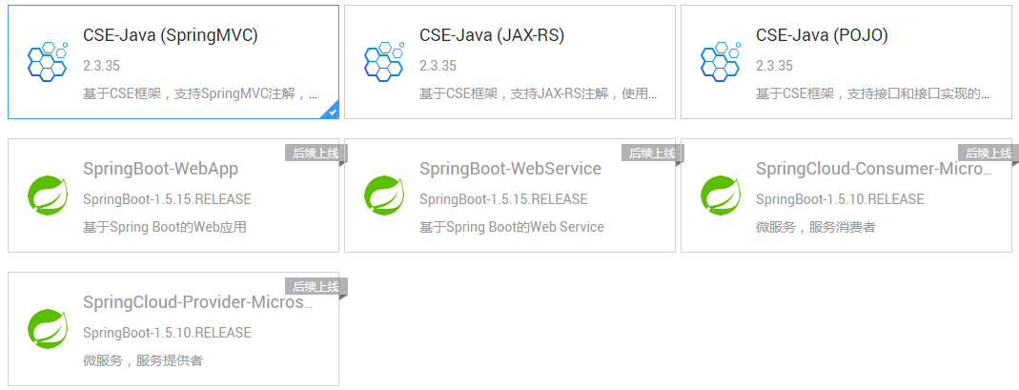
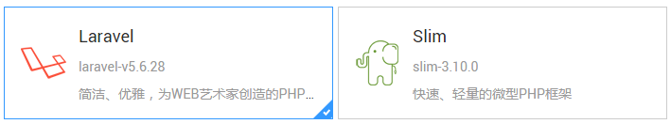
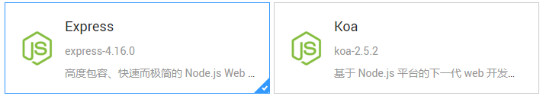
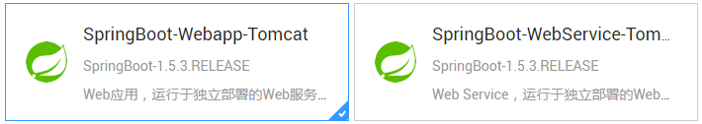
模板生成微服务
对于微服务的新创建场景，ServiceStage提供了主流框架的模板，生成微服务工程骨架，用户只需聚集业务实现

Slide 5
多代码仓库支持
ServiceStage支持直接从代码部署微服务，对接主流代码仓库github，gitlab等通过OAuth授权访问
push
pull
模板代码生成
编译构建

Slide 6
多语言、多运行环境支持
支持多种主流开发语言：java, php, nodejs, 同时提供docker镜像以支持更灵活的定制场景

Slide 7
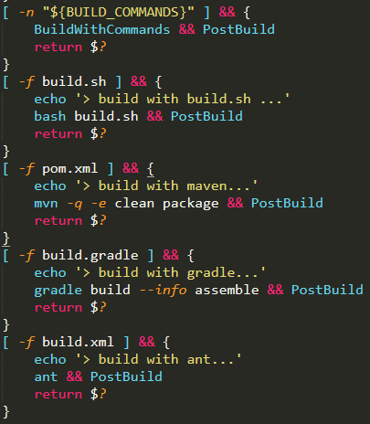
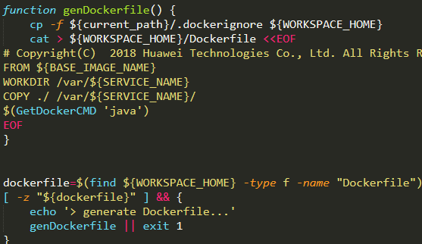
编译构建
1、自动根据代码语言进行编译环境准备，集成maven，gradle，ant等构建工具。
2、自适应的编译命令。如对于java，指定编译命令 > build.sh > mvn > gradle > ant
3、docker镜像构建。如果没提供Dockerfile，自动生成

Slide 8
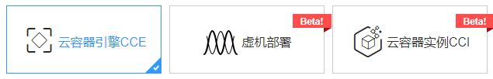
多部署引擎支持
ServiceStage集成CCE，CCI，虚机3个部署引擎，封装了底层引擎的复杂，聚集业务应用本身

Slide 9
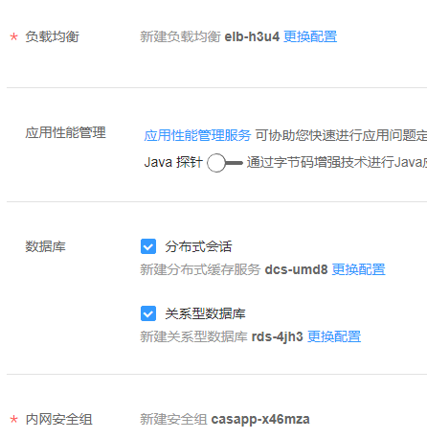
中间件集成
集成RDS，DCS，微服务引擎等中间件，提供一站式使用体验

Slide 10
Thank You

